Slide 1
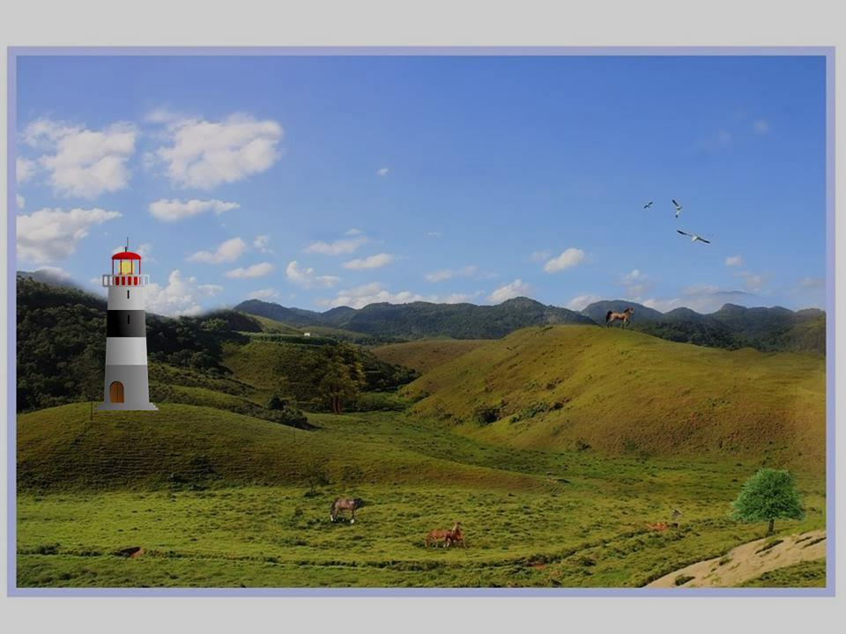
ESTUDO METÓDICO
O EVANGELHO SEGUNDO O ESPIRITISMO
CAPÍTULO 18
4. MUITO SE PEDIRÁ ÀQUELE
QUE MUITO RECEBEU
DAR-SE-À ÀQUELE QUE TEM
MUITOS OS CHAMADOS E POUCOS OS ESCOLHIDOS

Slide 2
O ENSINAMENTO
O SERVO QUE SOUBER DA VONTADE DO
SEU AMO E NÃO FIZER O QUE ELE
QUEIRA, SERÁ RUDEMENTE CASTIGADO.
MAS, AQUELE QUE NÃO SOUBER DA
SUA VONTADE E FIZER COISAS DIGNAS
DE CASTIGO, MENOS PUNIDO SERÁ.
MUITO SE PEDIRÁ ÀQUELE A QUEM
MUITO SE HOUVER DADO.

Slide 3
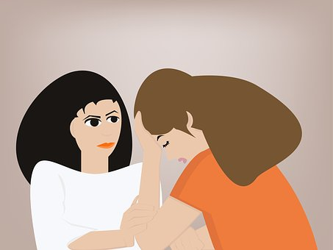
O SIGNIFICADO
PERANTE ÀS LEIS DIVINAS, A RESPONSABILIDADE DOS NOSSOS ATOS É PROPORCIONAL AO
CONHECIMENTO QUE POSSUÍMOS.
O QUE RECEBEMOS DE DEUS, EM
TERMOS DE CONHECIMENTO E BENS MATERIAIS, DEVEM SER UTILIZADOS SEGUNDO ÀS SUAS LEIS.
“MUITO SE PEDIRÁ ÀQUELE QUE
MUITO RECEBEU.”

Slide 4
OS ENSINOS DOS ESPÍRITOS
PELA FÉ RACIOCINADA
QUE FACULTAM, MULTIPLICARÃO
O NÚMERO DOS ESCOLHIDOS.
MULTIPLICAM O NÚMERO
DE CHAMADOS.

Slide 5
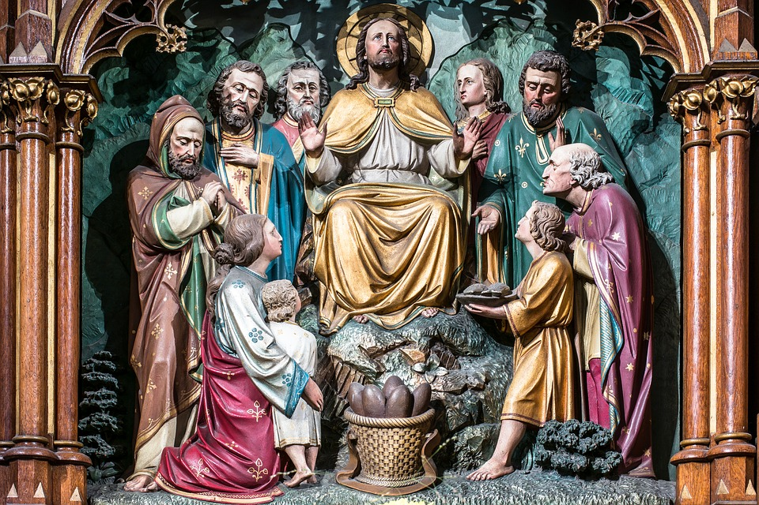
ORIENTAÇÃO AOS DISCÍPULOS
PORQUE USARÃO PARA CONVOSCO DA
MESMA MEDIDA DE QUE VOS HOUVERDES SERVIDO PARA MEDIR OS OUTROS.
POIS, AO QUE JÁ TEM, DAR-SE-Á, E, AO QUE NÃO TEM, ATÉ O QUE TEM SE LHE TIRARÁ.
TENDE CUIDADO COM O QUE OUVIS.
Marcos, 4:24 a 25

Slide 6
CONCLUSÃO
ÂNIMO TRABALHADORES!
VAMOS AO
TRABALHO?
SIM,
VAMOS.
APELO
SEMEAI A BOA SEMENTE QUE O SENHOR
VOS CONFIA E O ORVALHO DO AMOR LHE FARÁ PRODUZIR FRUTOS DE CARIDADE.
LAVRAI OS VOSSOS CORAÇÕES COM
OS ENSINAMENTOS ESPIRITUAIS;
Espírito Amigo - Bordéus, 1862

Slide 7
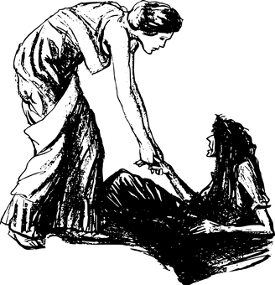
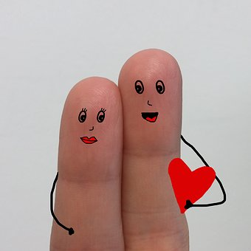
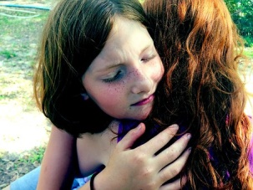
PARA A GENTE PENSAR...
OBSERVE OS DESENHOS E DESCUBRA ALGUMAS VIRTUDES QUE TEMOS QUE
PRATICAR PARA SERMOS UM ESCOLHIDO :
CARIDADE
PACIÊNCIA
AMOR
PERDÃO
SEJA UM
ESCOLHIDO
ORAÇÃO
PAZ

